Slide 1


EJAAN BAHASA INDONESIA DAN KETERAMPILAN BERBAHASA
Zulkarnaini
Pertemuan Ke-2
MK : Bahasa Indonesia Kode MK IBI19202

Slide 2


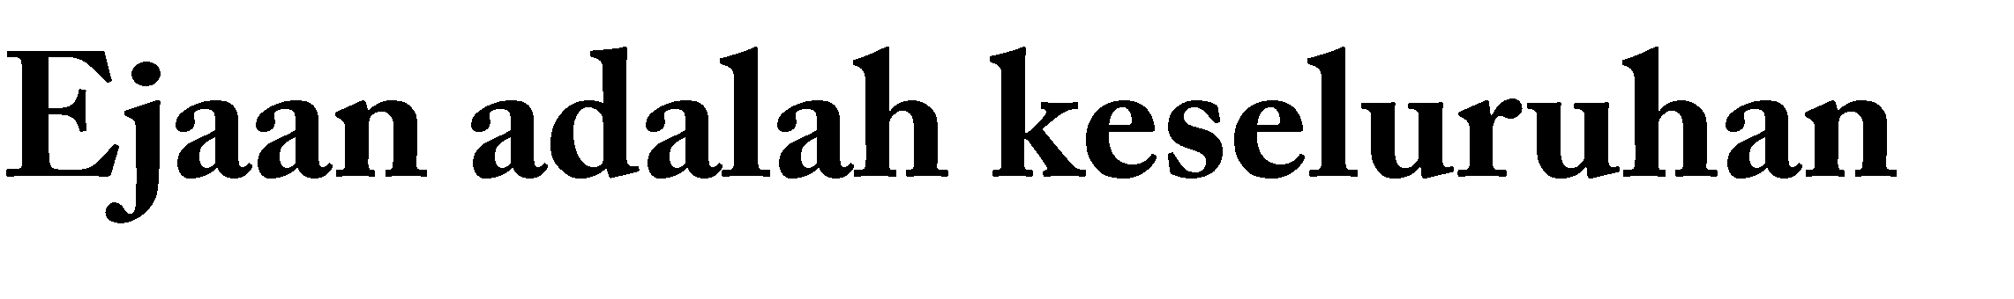
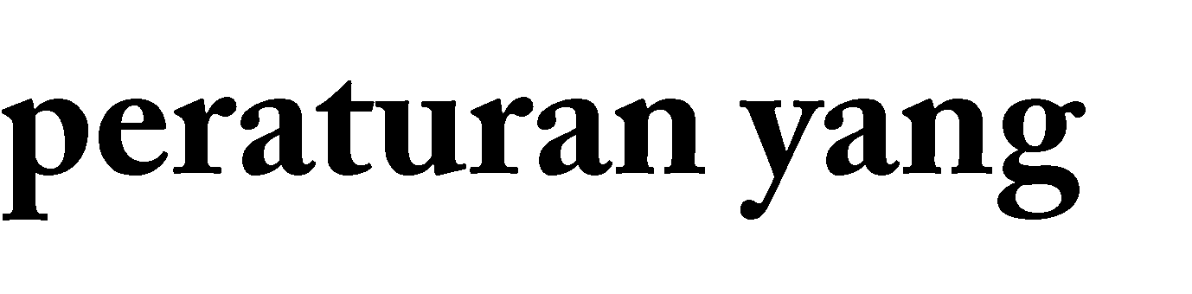
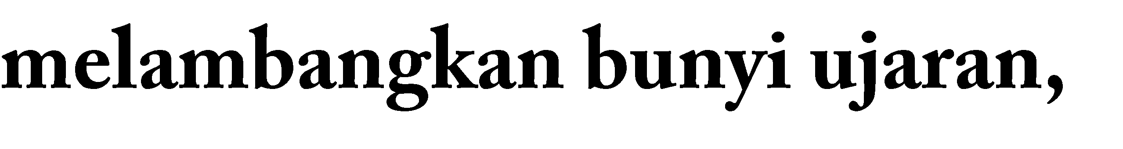
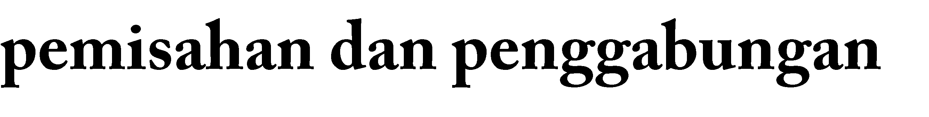
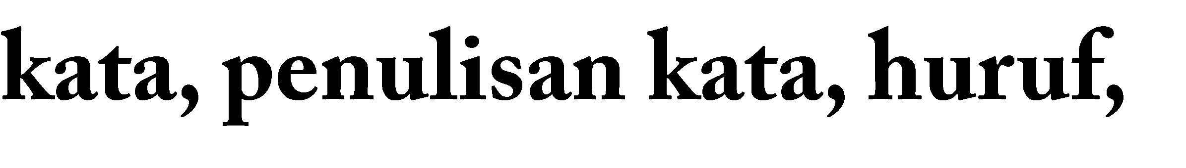
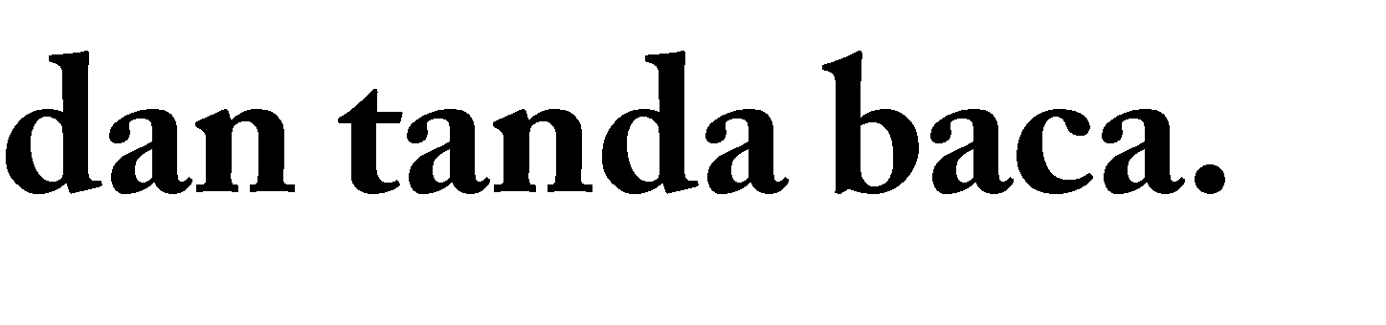
Pengertian Ejaan
MK : Bahasa Indonesia Kode MK IBI19202

Slide 3



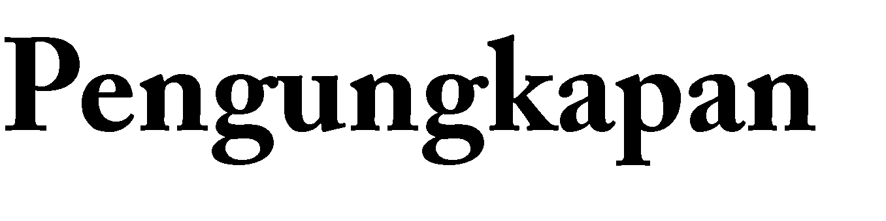
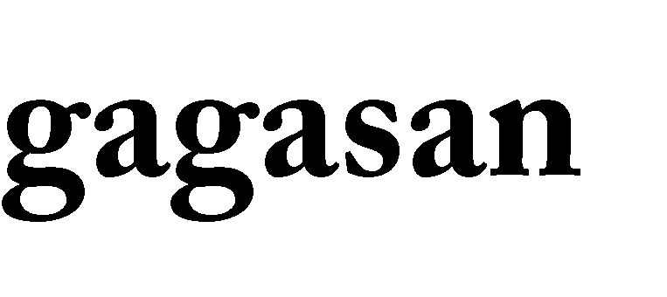

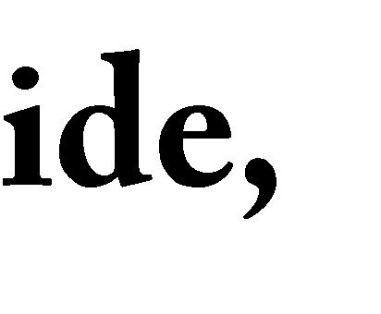
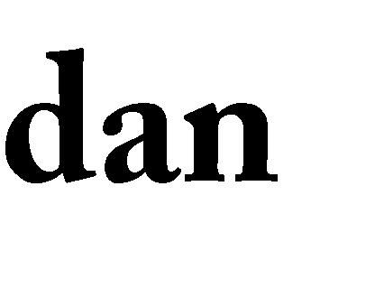
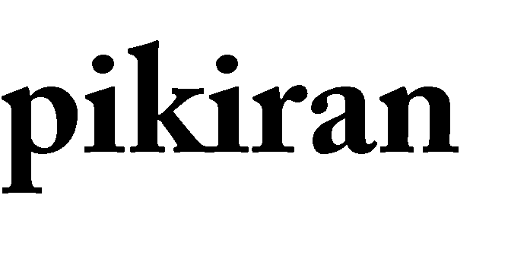
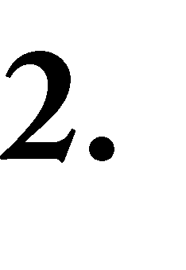
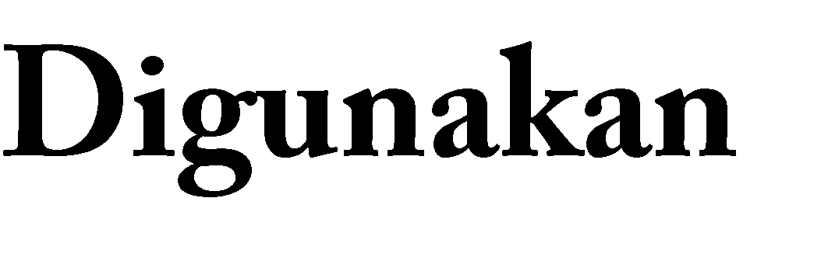
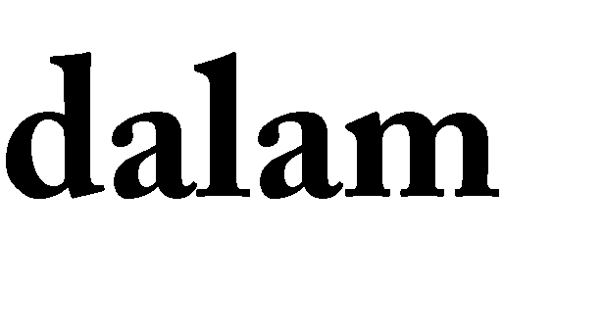


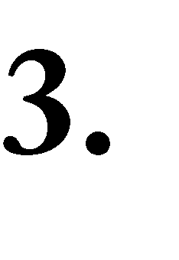
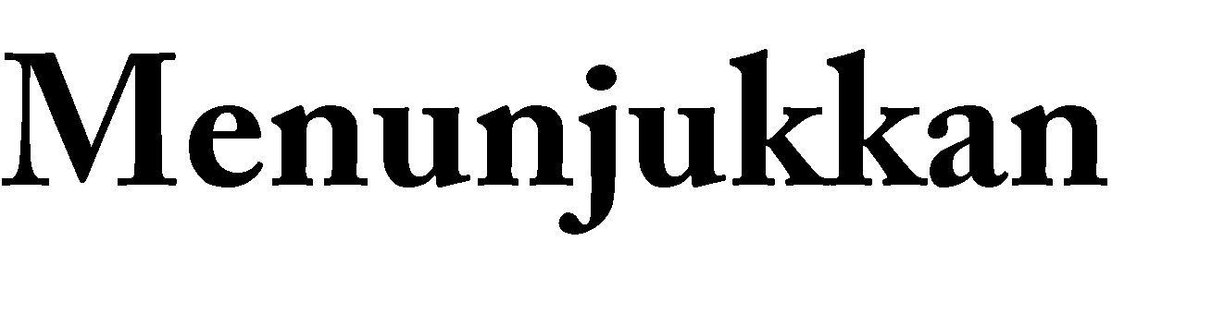
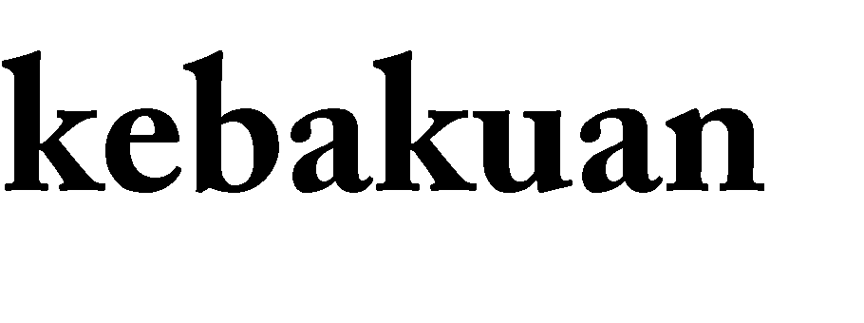
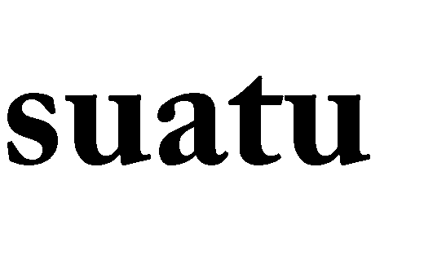
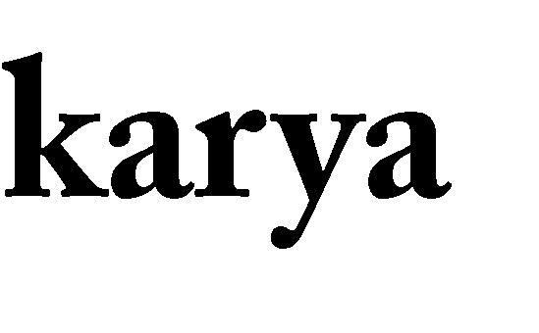

Pentingnya Ejaan
MK : Bahasa Indonesia Kode MK IBI19202

Slide 4



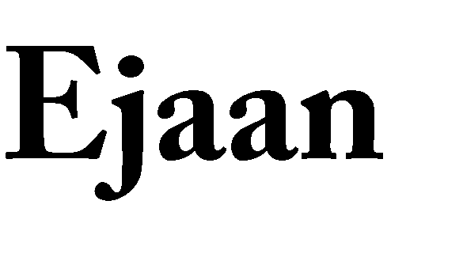
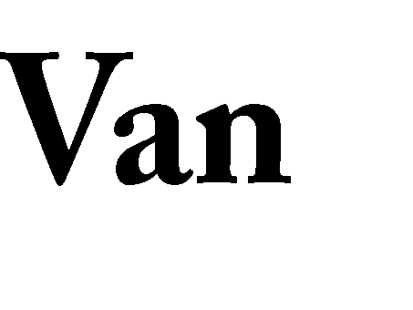
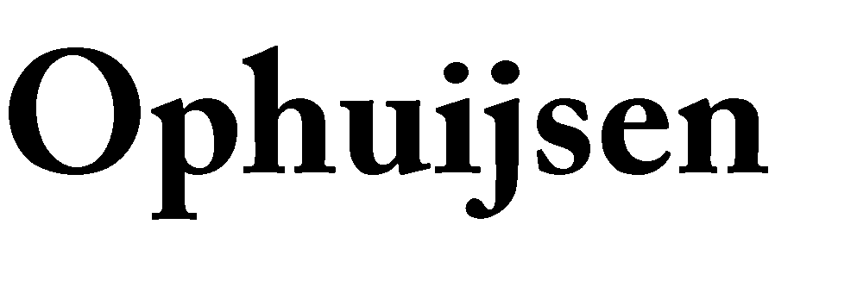
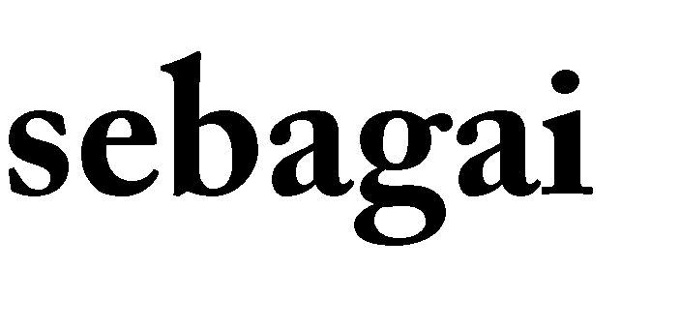
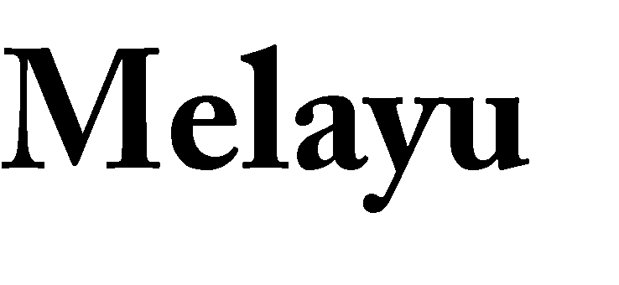
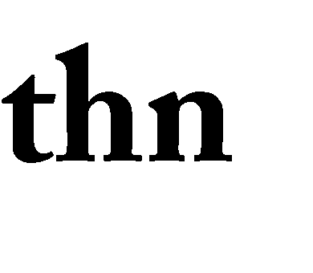
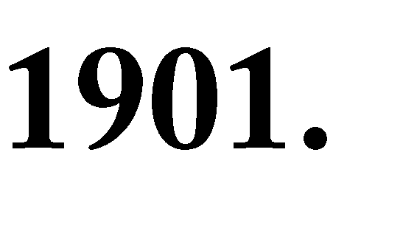
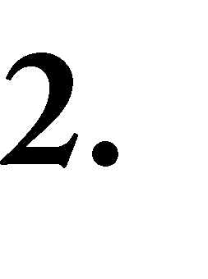
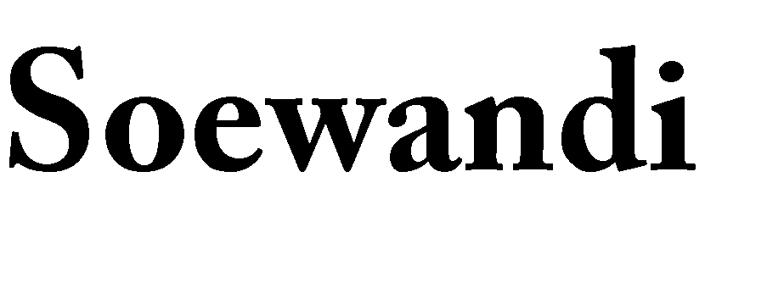


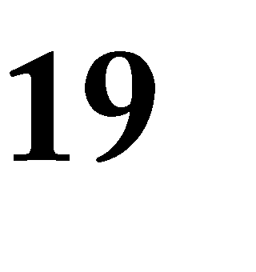
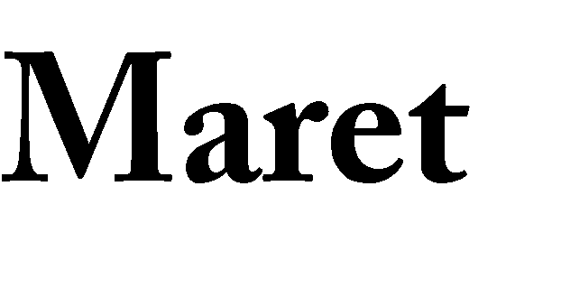
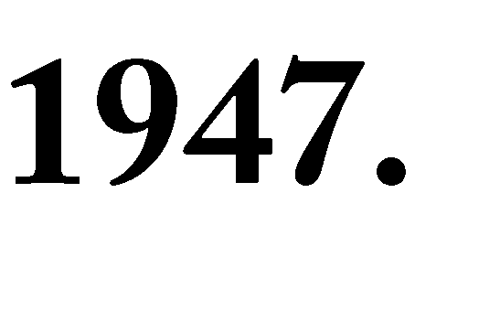
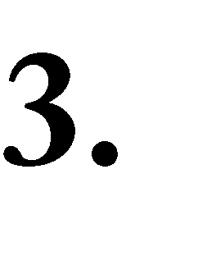
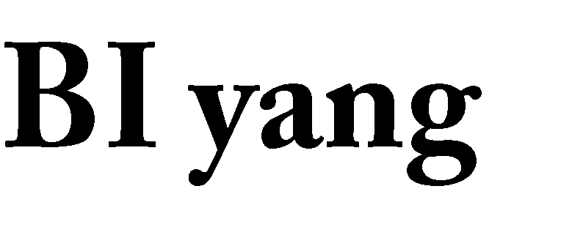

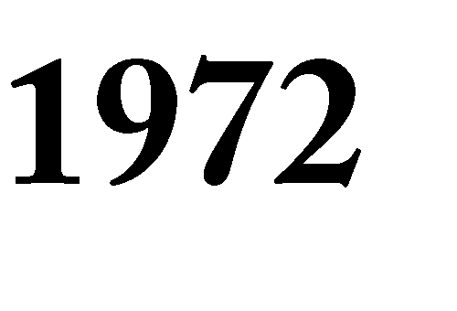
Perkembangan Ejaan
MK : Bahasa Indonesia Kode MK IBI19202

Slide 5
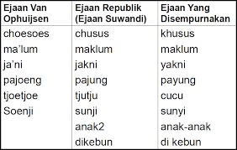
Perbedaan Ejaan
MK : Bahasa Indonesia Kode MK IBI19202

Slide 6
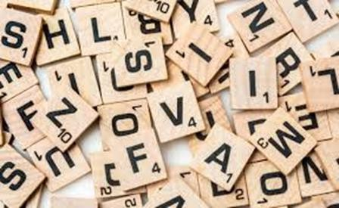
Pemakaian Huruf
Abjad
Vokal: a, e, i, o, u
Konsonan
Diftong: ai, au, oi
Gabungan huruf konsonan: kh, ng, ny, sy
MK : Bahasa Indonesia Kode MK IBI19202

Slide 7
Pemenggalan Kata
Pemenggalan kata
Diperlukan apabila kata terakhir melebihi batas margin kanan
Pemenggalan berdasarkan suku kata
Setiap satu kata ditandai satu vokal kecuali kata berdiftong
MK : Bahasa Indonesia Kode MK IBI19202

Slide 8
Pemakaian Huruf Kapital
Huruf pertama awal kalimat
Huruf pertama petikan langsung
Huruf pertama dalam ungkapan yang berhubungan dengan nama Tuhan dan kitab suci, termasuk kata ganti untuk Tuhan
Huruf pertama gelar kehormatan, keturunan, dan keagamaan yang diikuti nama orang
Huruf pertam unsur nama jabatan dan pangkat yang diikuti nama orang, instansi, atau nama tempat
Huruf pertama unsur-unsur nama orang
Huruf pertama nama bangsa, suku bangsa, dan bahasa
Huruf pertama nama tahun, bulan, hari raya, dan peristiwa sejarah
MK : Bahasa Indonesia Kode MK IBI19202

Slide 9
Pemakaian Huruf Miring
Menuliskan nama buku, majalah, dan surat kabar yang dikutip dalam tulisan.
Menegaskan atau mengkhususkan huruf, bagian kata, atau kelompok kata.
Menuliskan kata nama ilmiah atau ungkapan asing, kecuali yang sudah disesuaikan ejaannya.
MK : Bahasa Indonesia Kode MK IBI19202

Slide 10
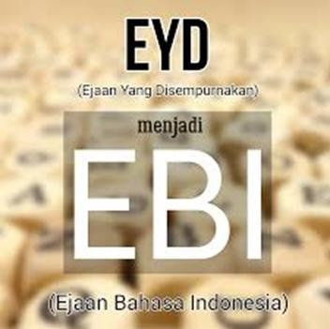
Penulisan Kata
Kata dasar
Kata turunan
Bentuk ulang
Gabungan kata
Kata ganti
Kata depan
Kata si dan sang
Partikel
Singkatan dan akronim
Angka dan lambang bilangan
MK : Bahasa Indonesia Kode MK IBI19202

Slide 11
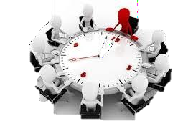


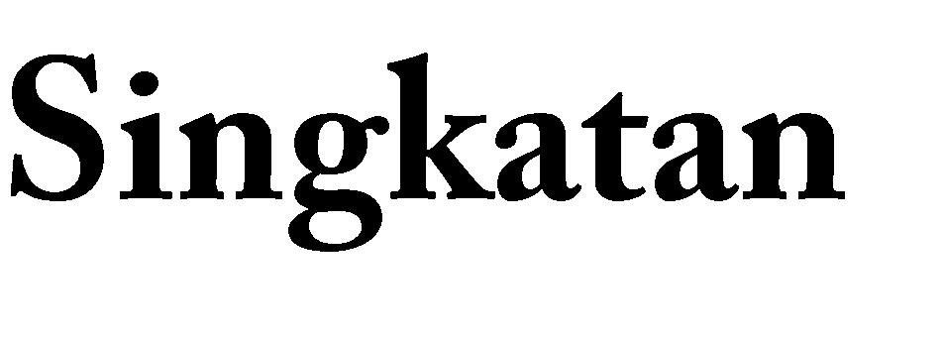
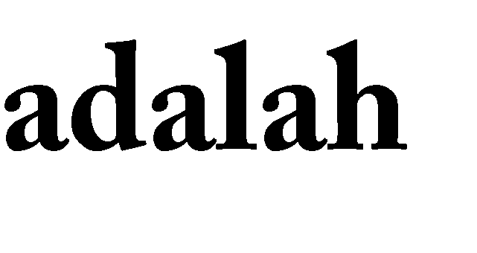
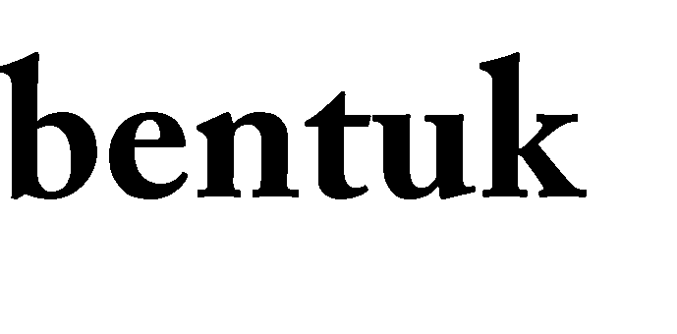
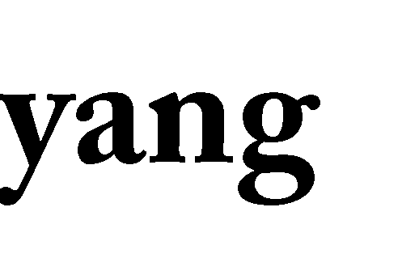

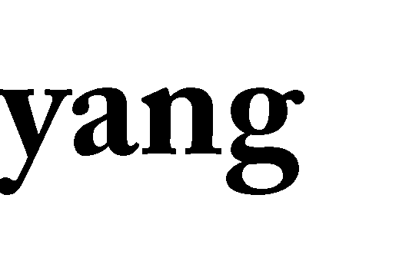


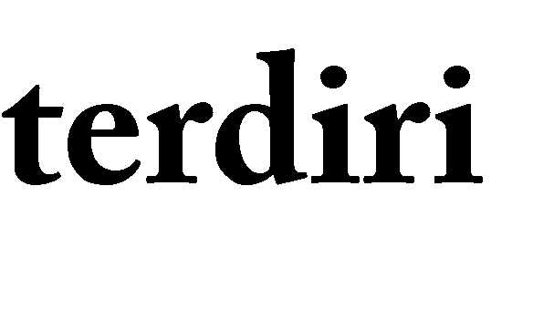
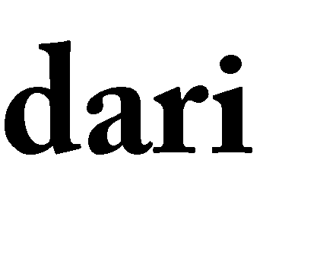
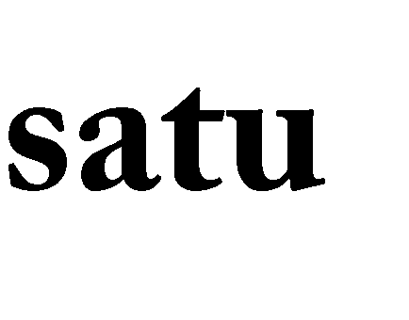
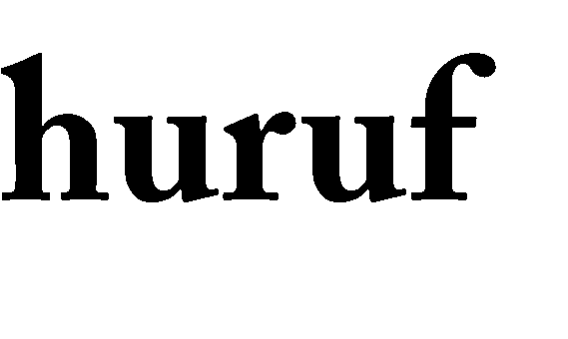
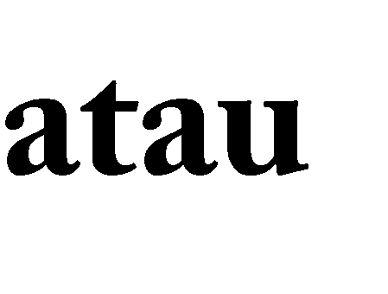
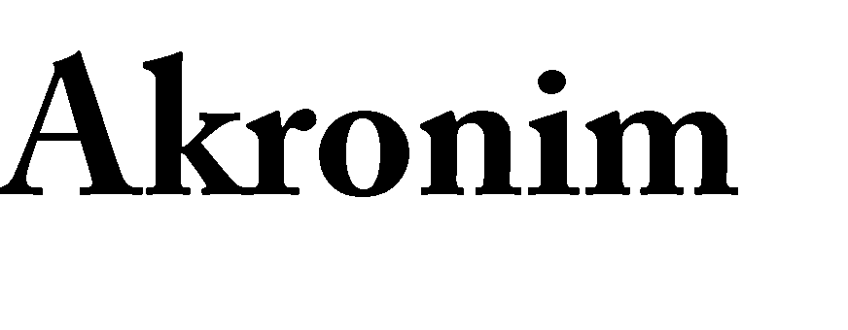
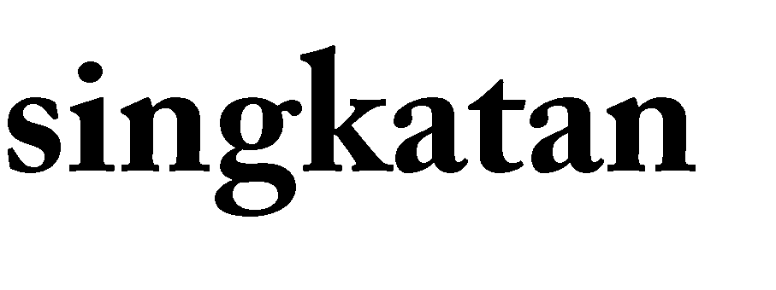




































Singkatan dan Akronim
MK : Bahasa Indonesia Kode MK 9425

Slide 12
Aksara dan Lambang Bilangan
1. Angka dipakai untuk menyatakan lambing bilangan atau nomor.
Angka Arab : 0, 1, 2, 3, 4, dst.
Angka Romawi : I, V, XL (50), C (100), M (1.000)
2. Angka digunakan untuk menyatakan (i) ukuran Panjang, berat, luas, dan isi; (ii) satuan waktu; (iii) nilai uang; dan (iv) kuantitas.
Contoh:
0,5 sentimeter 5 kilogram 4 meter persegi 10 liter
Rp5.000,00 2.000 rupiah 27 orang 1 jam
20 menit pukul 15.00 tahun 1928 17 Agustus 1945
50 dolar Amerika 100 yen
MK : Bahasa Indonesia Kode MK IBI19202

Slide 13
Aksara dan Lambang Bilangan
3. Angka lazim dipakai untuk melambangkan nomor jalan, rumah, apartemen, atau kamar pada penulisan Alamat.
Contoh: Jalan Alamanda II No. 16B
Kamar 129, Sahida Inn
4. Angka digunakan juga untuk menomori bagian karangan dan ayat kitab suci.
Contoh: Bab X Pasal 5 halaman 252 Surat Yasin: 9
5. dst.
MK : Bahasa Indonesia Kode MK IBI19202

Slide 14

Pemakaian Tanda Baca
Tanda Titik (.)
Tanda Koma (,)
Tanda Titik Koma (;)
Tanda Titik Dua (:)
Tanda Hubung (-)
Tanda Pisah (--)
Tanda Elipsis (…)
Tanda Tanya (?)
Tanda Seru (!)
Tanda Kurung ((…))
Tanda Kurung Siku (([…])
Tanda Petik (“…”)
Tanda Petik Tunggal („…‟)
Tanda Garis Miring (/)
Tanda Penyingkat
atau Apostrof („)
MK : Bahasa Indonesia Kode MK IBI19202

Slide 15
Bahasa Baku dan Fungsinya
Bahasa baku adalah tolok ukur kata yang ditetapkan berdasarkan kesepakatan; standar. Standar dimaksud ialah mengacu kepada Kamus Besar Bahasa Indonesia (KBBI) dan Pedoman Umum Ejaan Bahasa Indonesia (PUEBI).
Fungsi bahasa baku:
Pemersatu
Pemberi kekhasan
Pembawa kewibawaan
Kerangka acuan
MK : Bahasa Indonesia Kode MK IBI19202

Slide 16


FAKTOR
Kepuasan kerja dan kedisiplinan
Kepuasan kerja dan umur karyawan
Kepuasan kerja dan organisasi
Kepuasan kerja dan kepemimpinan
23-03-2020
MK : Manajemen Sumber Daya Manusia Lanjutan Kode MK MAN19425
Revisi: 00

